Slide 1
FACULTAD DE CIENCIAS ADMINISTRATIVAS, ECONÓMICAS Y CONTABLES

Slide 2
La RCPI como
Estrategia de Internacionalización de las Universidades Colombianas
MAURICIO ORTÍZ VELÁSQUEZ
Auditorio Mayor
Fenalco – Santander
Octubre 25 de 2018
FACULTAD DE CIENCIAS ADMINISTRATIVAS, ECONÓMICAS Y CONTABLES

Slide 3
Misión
La misión de la ASOCIACIÓN DE LA RED COLOMBIANA DE PROFESIONES INTERNACIONALES – RCPI, es la difusión y promoción, de manera abierta, pluralista y democrática, de las profesiones internacionales en Colombia y en el exterior, a través del fomento, apoyo y propagación de actividades académicas e investigativas, con un enfoque de responsabilidad social y criterio independiente.

Slide 4
Objetivos
Incentivar y desarrollar la movilidad estudiantil y de profesores para participar de nuevas experiencias académicas tanto a nivel regional, nacional e internacional.
Liderar en Colombia la calidad en la formación académica e investigativa en profesiones internacionales a nivel de pregrado y posgrado.
Participar de forma activa en los espacios nacionales e internacionales en los que se discutan aspectos disciplinares de estas profesiones.

Slide 5
¿Quiénes somos?

Slide 6
​Investigación Principal
El estado del arte de la investigación en estudios internacionales en Colombia: Una aproximación desde la RCPI.
Campos de Investigación
Impacto de la Producción Académica
Investigación y Escenarios de Colaboración

Slide 7
​Investigación Universidades
Marketing Internacional
Competitividad Internacional
Logística Internacional
Emprendimiento Global
​Producción Intelectual
Artículos en Revistas Indexadas
Libros y Capítulos de Libros
Casos Empresariales

Slide 8
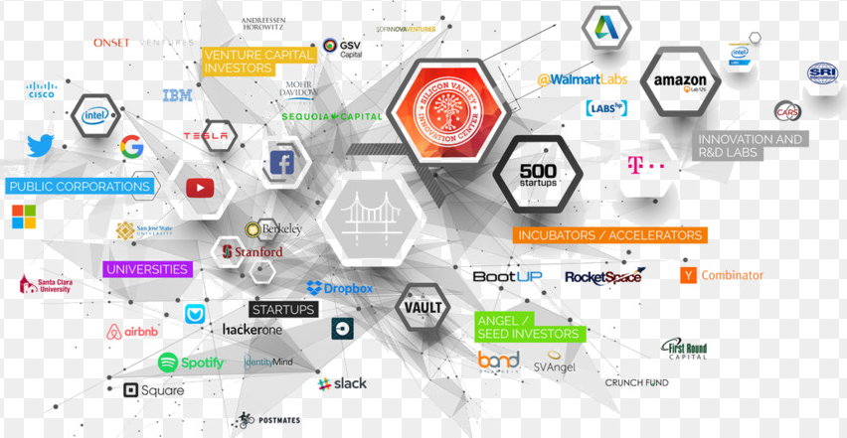
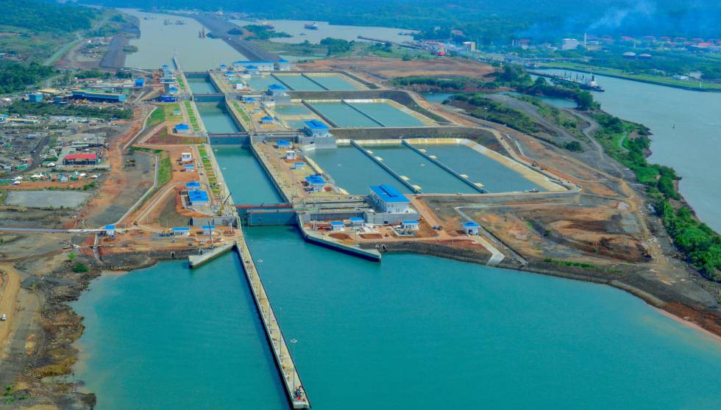
Intercambios y Misiones Académicas

Slide 9
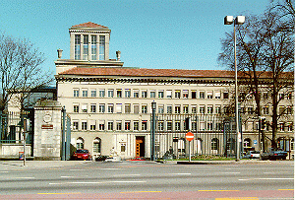
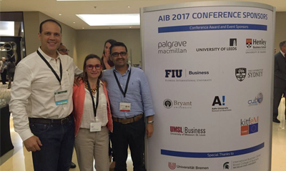
​Extensión – Internacionalización
Visita OMC - RCPI
GINEBRA, SUIZA
Consejo Directivo RCPI
DUBAI, EAU
Encuentro Anual AIB
MINNEAPOLIS, USA

Slide 10
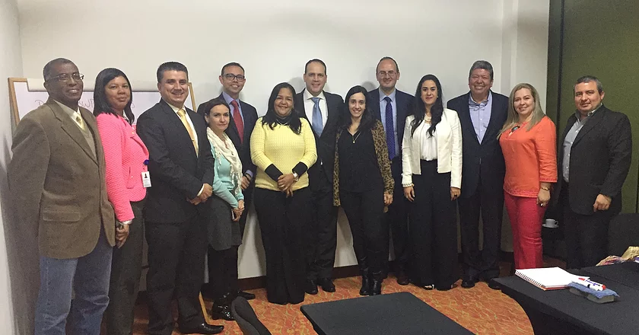
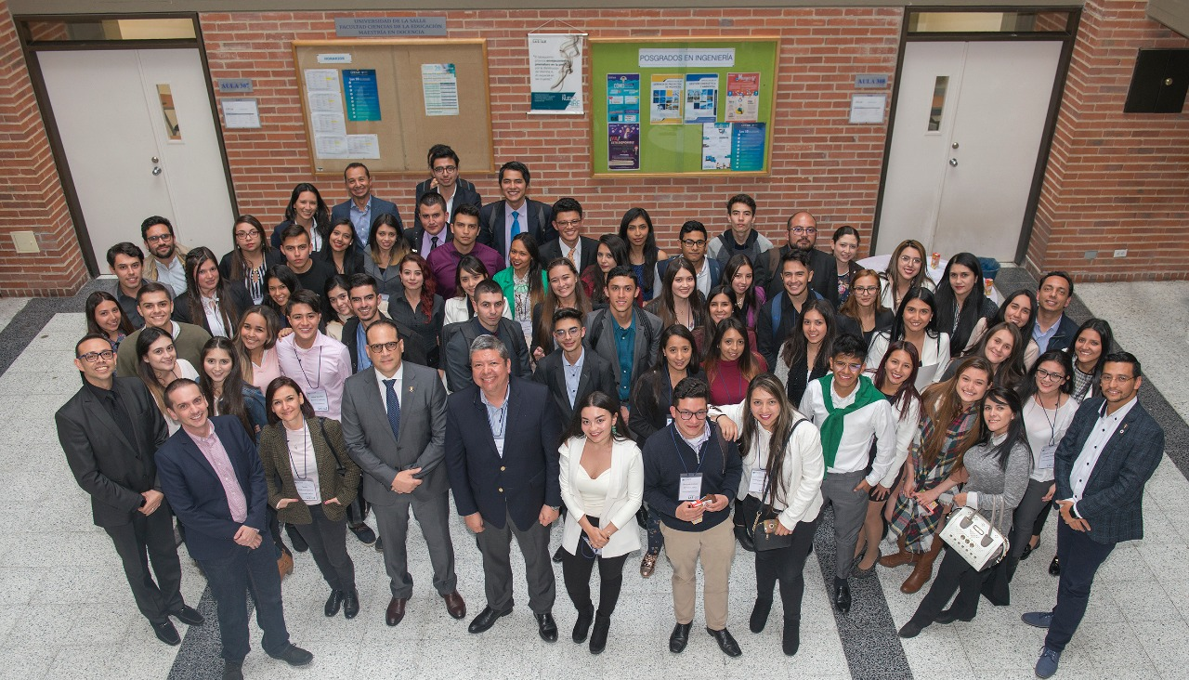
Eventos
COLOQUIO SENIOR DE INVESTIGACIÓN -VIII
Junio 01, 2018
COLOQUIO JUNIOR DE INVESTIGACIÓN - VIII
Octubre 04, 2018
CONGRESO INTERNACIONAL
Junio 1, 2019

Slide 11
Universidades Acreditadas
y/o Miembros
Universidades y Profesores
con Membresía
Programas y Universidades
Acreditadas

Slide 12
Muchas Gracias
MAURICIO ORTÍZ VELÁSQUEZ
Presidente
RICARDO BUITRAGO
Director Ejecutivo
d.ejecutiva@rcpi.edu.co
+ 57 3112550301
FACULTAD DE CIENCIAS ADMINISTRATIVAS, ECONÓMICAS Y CONTABLES

Slide 13
FACULTAD DE CIENCIAS ADMINISTRATIVAS, ECONÓMICAS Y CONTABLES

